Slide 1
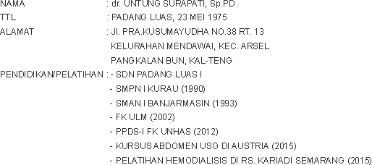

Slide 3
Hematemesis-melena
Hematemesis-melena
UNTUNG SURAPATI

Slide 4
Pendahuluan
Perdarahan Saluran Cerna
Bagian Atas (SCBA)
Hematemesis
Melena
Bagian Bawah (SCBB)
Hematochezia dan Darah Samar
Pengelolaan Perdarahan Saluran Cerna Bagian Atas: IPD.Ed.5: FKUI. 2009

Slide 5
Ligamentum treitz
Image: www.google.com

Slide 6
POIN PENTING
Gagal menilai keadaan klinis
Kesalahan diagnostik dalam menentukan sumber perdarahan
Angka Kematian 8 – 14 %
PSCBA berpotensi mengancam keselamatan jiwa penderita, sehingga memerlukan tatalaksana segera dan tepat
Management and prevention of upper bleeding. PSAP Gastroenterology and nutrition. 2012; 7: 7-22

Slide 7
definisi
Hematemesis
Muntah darah berwarna merah dalam bentuk darah segar ataupun kecoklatan akibat bercampur dengan asam lambung
Melena
Keluarnya tinja yang lengket dan hitam seperti aspal (ter) dengan bau yang khas
Managing acute upper GI Bleeding, preventing recurrences. Cleveland Clin J Med. 2010; 77: 131-140

Slide 8
Upper GI Bleeding
Lower GI Bleeding
Perbedaan | Perdarahan SCBA | Perdarahan SCBB
Manifestasi Klinik umumnya | Hematemesis dan / melena | Hematokezia
Aspirasi Nasogastrik | Berdarah | Jernih
Rasio (BUN:Kreatinin) | Meningkat > 35 | < 35
Aukultasi Usus | Hiperaktif | Normal
Pengelolaan Perdarahan Saluran Cerna Bagian Atas: IPD.Ed.5: FKUI. 2009

Slide 9
EPIDEMIOLOGI
Angka Kejadian
Angka Kematian
Prediktor Rekurensi
Usia
Jenis Kelamin
Pengelolaan Perdarahan Saluran Cerna Bagian Atas: IPD.Ed.5: FKUI. 2009

Slide 10
ETIOLOGI
Varises
Varises Gastroesofageal
Mallory-Weiss tears
Non-varises
Ulkus peptik
Gastritis erosif
Pengelolaan Perdarahan Saluran Cerna Bagian Atas: IPD.Ed.5: FKUI. 2009

Slide 11
patofisiologi
Mekanisme perdarahan pada hematemesis dan melena sebagai berikut :
Perdarahan tersamar intermiten (hanya terdeteksi dalam feces atau adanya anemia defisiensi Fe+.
Perdarahan masif dengan renjatan
Management and prevention of upper bleeding. PSAP Gastroenterology and nutrition. 2012; 7: 7-22

Slide 12
Lanjutan
Khusus pada pecahnya varises esophagus ada 2 teori :
Teori erosi : pecahnya pembuluh darah karena erosi dari makanan kasar (berserat tinggi dan kasar) atau konsumsi NSAID
Teori erupsi : karena tekanan vena porta terlalu tinggi, atau peningkatan tekanan intra abdomen yang tiba-tiba karena mengedan, mengangkat barang berat, dan lain-lain

Slide 13
gAmbaran klinis
Gambaran klinis yang muncul bisa berbeda-beda, tergantung pada:
Letak sumber perdarahan dan kecepatan gerak usus
Kecepatan perdarahan
Penyakit penyebab perdarahan
Keadaan penderita sebelum perdarahan
Pengelolaan Perdarahan Saluran Cerna Bagian Atas: IPD.Ed.5: FKUI. 2009

Slide 14
diagnosis
Anamnesis
Pemeriksaan Fisik
Pemeriksaan Penunjang
Pengelolaan Perdarahan Saluran Cerna Bagian Atas: IPD.Ed.5: FKUI. 2009

Slide 15
ANAMNESIS
SOCRATES
S site
O nset
C haracter
R adiation
A ssociation
T iming
E xacerbate & relieving
S everity

Slide 16
lanjutan
Kondisi hemodinamik tidak stabil, dengan tanda :
Hipotensi (<90/60 mmHg atau MAP <70 mmHg) dengan frekuensi nadi >100 x/menit
Tekanan diastole ortostatik turun >10 mmHg, sistole turun >20 mmHg.
Frekuensi nadi ortostatik meningkat >15 x/menit
Akral dingin
Kesadaran turun
Anuria atau oligouria (produksi urin <30 ml/jam)

Slide 17
LANJUTAN
Selanjutnya pemeriksaan fisik yang perlu diperhatikan adalah :
Stigmata penyakit hati kronis (ikterus, spider naevi, ascites, splenomegali, eritema palmaris, edema tungkai)
Colok dubur karena warna feses memiliki nilai prognostik

Slide 18
LANJUTAN
Aspirat dari nasogastric tube (NGT) memiliki nilai prognostik mortalitas dengan interpretasi :
Aspirat putih keruh : perdarahan tidak aktif
Aspirat merah marun : perdarahan masif (mungkin perdarahan arteri)

Slide 19
LANJUTAN
Suhu badan dan perdarahan di tempat lain
Tanda kulit dan mukosa penyakit sistemik yang bisa disertai perdarahan saluran cerna (pigmentasi mukokutaneus pada sindrom Peutz-Jeghers)

Slide 20
PEMERIKSAAN PENUNJANG
Tes darah : darah perifer lengkap, cross-match jika diperlukan tranfusi
Hemostasis lengkap untuk menyingkirkan kelainan faktor pembekuan primer atau sekunder : CTBT, PT/PPT, APTT
Elektrolit : Na, K, Cl
Faal hati : cholinesterase, albumin/ globulin, SGOT/SGPT
EKG& foto thoraks: identifikasi penyakit jantung (iskemik), paru kronis
Pengelolaan Perdarahan Saluran Cerna Bagian Atas: IPD.Ed.5: FKUI. 2009

Slide 21
ENDOSKOPI
Gold standar untuk menegakkan diagnosis dan sebagai pengobatan endoskopik awal. Selain itu juga memberikan informasi prognostik dengan mengidentifikasi stigmata perdarahan
Management and prevention of upper bleeding. PSAP Gastroenterology and nutrition. 2012; 7: 7-22

Slide 22
penatalaksanaan
Management and prevention of upper bleeding. PSAP Gastroenterology and nutrition. 2012; 7: 7-22

Slide 23
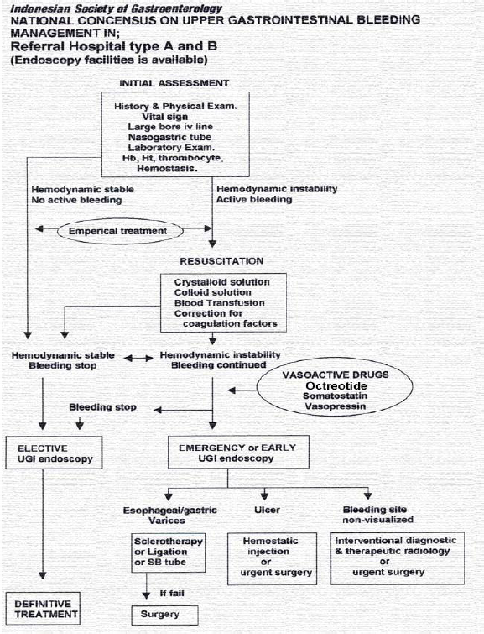

Slide 24
PASIEN STABIL
Terhadap pasien yang stabil setelah pemeriksaan memadai, segera dirawat untuk terapi lanjutan atau persiapan endoskopi
Management and prevention of upper bleeding. PSAP Gastroenterology and nutrition. 2012; 7: 7-22

Slide 25
PASIEN RISIKO TINGGI
Pemasangan iv- line minimal 2 dengan jarum (kateter) besar minimal no18. Ini penting untuk transfusi, dianjurkan pemasangan CVP
Oksigen sungkup/ kanula. Bila gangguan airway-breathing perlu ETT
Mencatat intake- output, harus dipasang kateter urine
Monitor tekanan darah, nadi, saturasi O2, keadaan lain sesuai komorbid
Melakukan bilas lambung agar mempermudah tindakan endoskopi
Management and prevention of upper bleeding. PSAP Gastroenterology and nutrition. 2012; 7: 7-22

Slide 26
ALGORITMA
Managing acute upper GI bleeding, preventimg recurrences. Cleveland Clin J Med. 2010; 77: 131-140.

Slide 27
VARISES GASTROESOFAGEAL
Terapi Medikamentosa → Vasopressin, Somatostatin.
Terapi Mekanik → Balon Sengstaken Blackmore/Minesota (Tampon)
Terapi Endoskopi → Ligasi dan Skleroterapi
Terapi Radiologi → TIPS (Transjugular Intrahepatic Portosystemic Shunting)
Terapi Bedah→ Transeksi esofagus + devaskularisasi +splenektomi
Management and prevention of upper bleeding. PSAP Gastroenterology and nutrition. 2012; 7: 7-22

Slide 28
Ulkus peptik
Terapi medikamentosa→ PPI; Antasida, sukralfat, AH2
Terapi Endoskopi→ Injeksi, Termal, Mekanik
Terapi Bedah
Management and prevention of upper bleeding. PSAP Gastroenterology and nutrition. 2012; 7: 7-22

Slide 29
Pasien pulang
Umumnya pasien pulang pada hari ke 1-4 perawatan.
Bila tidak ada komplikasi
Perdarahan berhenti
Hemodinamik stabil
Pasien biasanya pulang dalam keadaan anemis, resep pulang dapat diberikan obat pencegah perdarahan + preparat fe.
Management and prevention of upper bleeding. PSAP Gastroenterology and nutrition. 2012; 7: 7-22

Slide 30
komplikasi
Syok hipovolemik
Aspirasi pneumonia
Gagal ginjal akut
Anemia karena perdarahan
Management and prevention of upper bleeding. PSAP Gastroenterology and nutrition. 2012; 7: 7-22

Slide 31
Prognosis REKURENSI
Management and prevention of upper bleeding. PSAP Gastroenterology and nutrition. 2012; 7: 7-22

Slide 32
Managing acute upper GI bleeding, preventimg recurrences. Cleveland Clin J Med. 2010; 77: 131-140.

Slide 33
PREVENSI
Tipe Ulkus:
Eradikasi H. pylori → < rebleeding hingga <5%
NSAIDs→ stop, jika tidak NSAID + PPI
Hindari asupan asam
Managing acute upper GI bleeding, preventimg recurrences. Cleveland Clin J Med. 2010; 77: 131-140.

Slide 34
Tipe Varises:
Kronik terapi→ beta-blockers + endoskopik ligasi
Persistent → TIPS
Managing acute upper GI bleeding, preventimg recurrences. Cleveland Clin J Med. 2010; 77: 131-140.

Slide 35
Erosif Gastropati:
Hindari penggunaan NSAID jangka panjang
<< intake alcohol
Stress
Managing acute upper GI bleeding, preventimg recurrences. Cleveland Clin J Med. 2010; 77: 131-140.

Slide 36
Thank you

